Slide 1





Tiết 3-Bài 2
CÁCH MẠNG TƯ SẢN PHÁP 1789 - 1794
Notes:
1
Copyright © 2005 Doan Van Hung - Khoa Lich Su - Dai hoc Quy Nhon 12/2005

Slide 2
Bài 2: CÁCH MẠNG TƯ SẢN PHÁP THẾ KỈ XVIII
NỘI DUNG
I. NƯỚC PHÁP TRƯỚC CÁCH MẠNG
II. CÁCH MẠNG BÙNG NỔ VÀ SỰ PHÁT TRIỂN CỦA CÁCH MẠNG
Sự khủng hoảng của chế độ quân chủ chuyên chế
Diễn biến CMTS Pháp (bảng niên biểu)
Ý nghĩa lịch sử của CMTS Pháp TKXVIII

Slide 3
Bài 2 – Tiết 3: CUỘC CÁCH MẠNG TƯ SẢN PHÁP 1789-1794
I.Nước Pháp trước Cách mạng.
Em hãy cho biết tình hình
kinh tế nước Pháp trước
cách mạng như thế nào?
1. Tình hình kinh tế
- Nông nghiệp: Giữa thế kỉ XVIII nền nông nghiệp lạc hậu.
- Công nghiệp: Khá phát triển(dệt, luyện kim…)
- Thương nghiệp: phát triển.
Tuy nhiên, công thương nghiệp bị chế độ phong kiến kìm hãm.

Slide 4
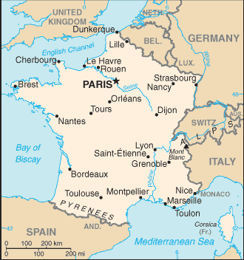
An-zat
Ha-vrơ
Lo-ren
Ru-ăng
Booc-đô
Trung tâm công thương nghiệp
Mac-xây
Trung tâm công nghiệp
Hải cảng
Lò luyện kim
Lược đồ kinh tế công thương nghiệp nước Pháp trước cách mạng

Slide 5
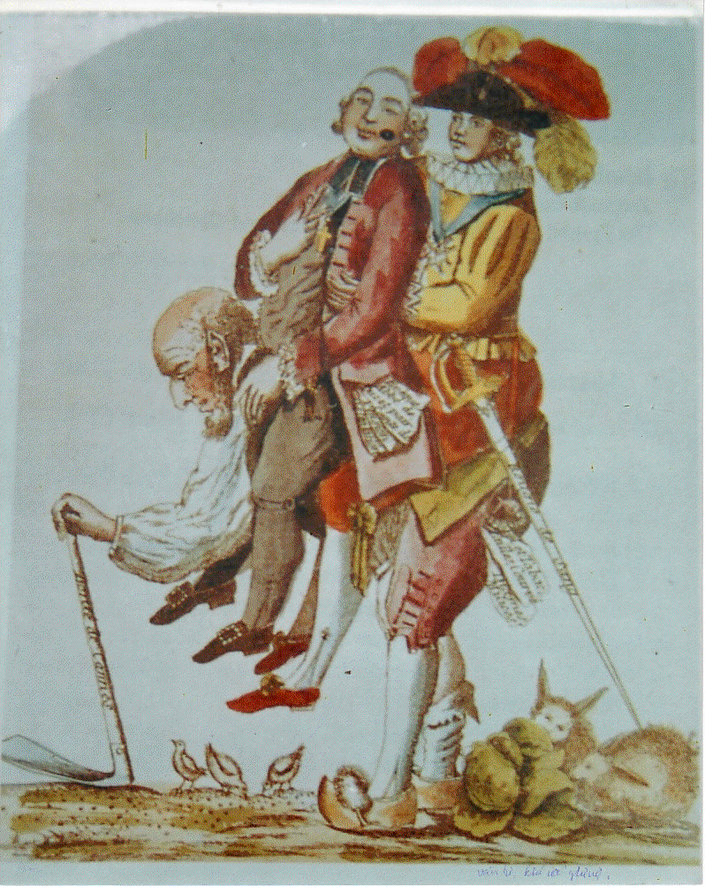
I. Nước Pháp trước Cách mạng.
Tăng lữ
Quý tộc
Quan sát hình và nói rõ tình cảnh của người nông dân Pháp trước cách mạng?
Đẳng cấp thứ ba
Tình cảnh nông dân Pháp trước CM 1789

Slide 6
Bài 2 – Tiết 3: CUỘC CÁCH MẠNG TƯ SẢN PHÁP 1789-1794
Em hãy cho biết tình hình chính trị nước Pháp trước cách mạng như thế nào?
I.Nước Pháp trước Cách mạng.
2.Tình hình chính trị, xã hội
- Cuối thế kỉ XVIII nước Pháp vẫn duy trì chế độ quân chủ chuyên chế(vua Lu-I XVI).
- Xã hội chia thành ba đẳng cấp (tăng lữ, qúy tộc, đẳng cấp thứ 3).
Mâu thuẫn xã hội trở nên gay gắt giữa đẳng cấp thứ ba với hai đẳng cấp trên.

Slide 7
Đẳng cấp thứ nhất
(Qúy tộc)
Đẳng cấp thứ hai
(Tăng lữ)
Có đặc quyền, không phải nộp thuế, có địa vị chính trị
Sơ đồ 3 đẳng cấp trong xã hội Pháp trước cách mạng
Đẳng cấp thứ ba
Đại tư sản
TS công thương
Nông dân
Dân nghèo
thành thị
Tư sản
TS nhỏ
Không có quyền lợi chính trị. Phải chịu mọi thứ thuế.

Slide 8
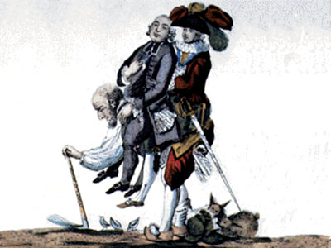
2. Tình hình chính trị - xã hội.
+ Tăng lữ, Quý tộc: nắm mọi quyền lợi.
+ Đẳng cấp thứ 3: tư sản, nông dân, bình dân: không có quyền lợi
=> Mâu thuẫn XH gay gắt: Đẳng cấp thứ 3 >< Quý tộc, tăng lữ.

Slide 9

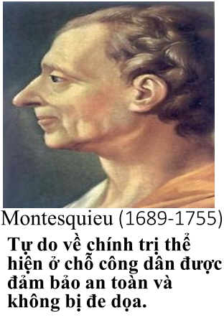

I. NƯỚC PHÁP TRƯỚC CÁCH MẠNG
3. Đấu tranh trên mặt trận tư tưởng.

Slide 10

BÀI 2: CÁCH MẠNG TƯ SẢN PHÁP THẾ KỈ XVIII
I. NƯỚC PHÁP TRƯỚC CÁCH MẠNG
II. CÁCH MẠNG BÙNG NỔ
1. Sự khủng hoảng của chế độ quân chủ chuyên chế
- Năm 1774, vua Lu-i XVI lên ngôi -> chế độ phong kiến ngày càng suy yếu: nợ 5 tỉ livrơ, kinh tế đình đốn, nhân dân thất nghiệp.
- Năm 1789, nhân dân nổi dậy mạnh mẽ đấu tranh chống chế độ phong kiến.

Slide 11
2.Mở đầu thắng lợi của Cách mạng:
-Ngày 14/7/1789 dưới sự lãnh đạo của quần chúng tấn công ngục Ba-xti và giành thắng lợi của CMTS Pháp thế kỉ XVIII.

Slide 12
BÀI 2: CÁCH MẠNG TƯ SẢN PHÁP THẾ KỈ XVIII
I. NƯỚC PHÁP TRƯỚC CÁCH MẠNG
II. CÁCH MẠNG BÙNG NỔ và SỰ PHÁT TRIỂN CỦA CÁCH MẠNG
2. Diễn biến CMTS Pháp (bảng niên biểu)
(Hướng dẫn HS lập bảng niên biểu CMTS Pháp từ từ năm 1789 – 1794)
Năm | Sự kiện tóm tắt
1789 1792
1/1793
6/1793
6/1974
7/1974

Slide 13
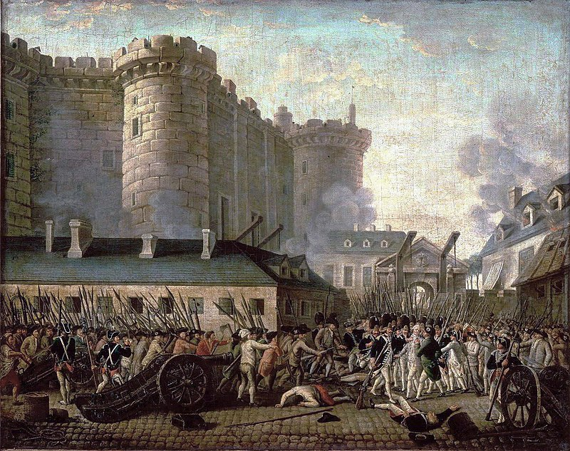
Chiếm Pháo đài Bastille 14/7/1789
Ngày 14/7/1789, quần chúng nhân dân nổi dậy tấn công pháo đài ngục Ba-xti. Họ đốt văn tự, khế ước của phong kiến và làm chủ của cơ sở quan trọng trong thành phố.

Slide 14
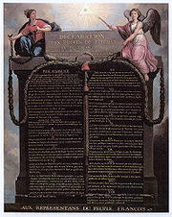
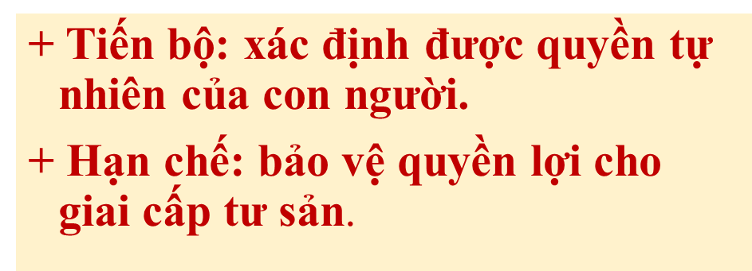
Tuyên ngôn Nhân quyền và Dân quyền
Điều 1: Mọi người sinh ra đều có quyền sống tự do và bình đẳng…
Điều 2: …(được hưởng) quyền tự do, quyền sở hữu, quyền được an toàn và quyền chống áp bức.
Điều 17: quyền sở hữu là quyền bất khả xâm phạm và thiêng liêng, không ai có thể tước bỏ.
Dựa vào những điều trên, em hãy nêu những điểm tiến bộ và hạn chế của “Tuyên ngôn Nhân quyền và Dân quyền”?

Slide 15
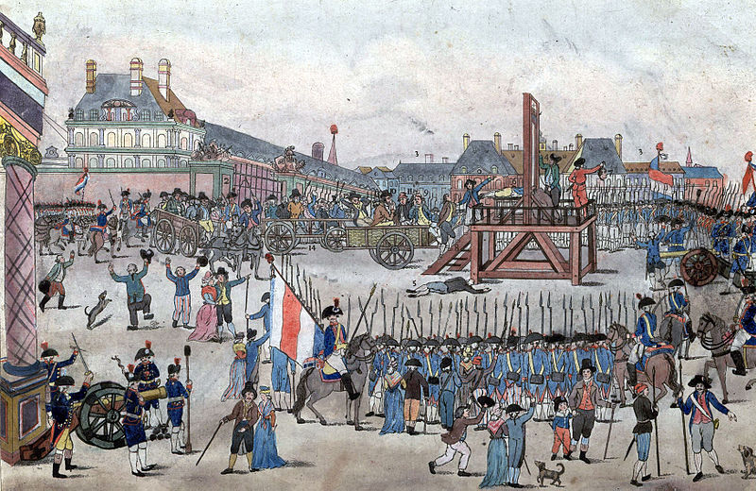
XỬ TỬ VUA LU-I XVI

Slide 16
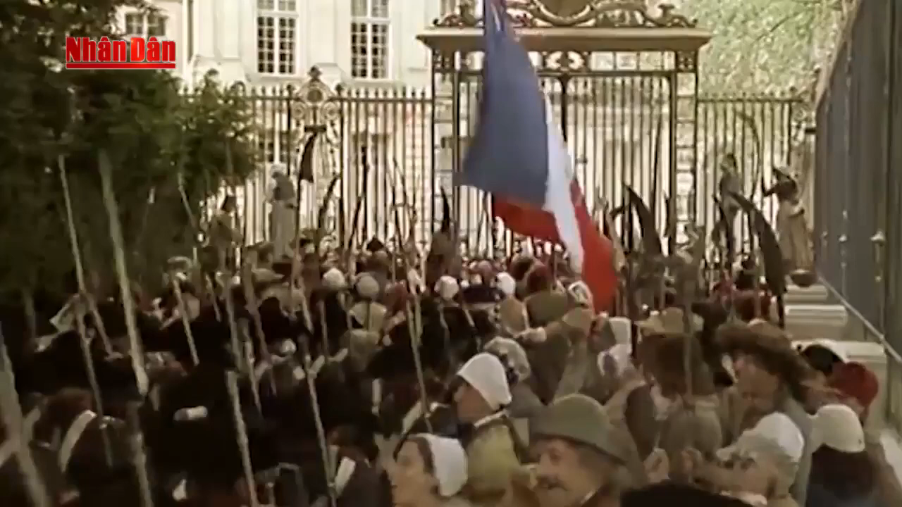

Slide 17
3.Ý nghĩa lịch sử của CMTS Pháp TKXVIII
- Lật đổ chế độ phong kiến, đưa giai cấp tư sản lên cầm quyền xóa bỏ những trở ngại trên con đường phát triển của chủ nghĩa tư bản.
- Quần chúng nhân dân là lực lượng chủ yếu đưa cách mạng đến đỉnh cao – nền chuyên chính dân chủ Gia-cô-banh, nhưng họ chưa được hưởng quyền lợi cơ bản.
Cách mạng tư sản Pháp thắng lợi có ý nghĩa lịch sử như thế nào?

Slide 18
CỦNG CỐ
Câu 1: Kể tên 3 đẳng cấp trong xã hội Pháp TK XVIII?
Câu 2: Kể tên các đại diện tiêu biểu của Trào lưu
Triết học ánh sáng ở Pháp TK XVIII?

Slide 19

NỘI DUNG GHI BÀI
I. Nước Pháp trước Cách mạng.
1. Tình hình kinh tế
- Nông nghiệp lạc hậu, công cụ thô sơ, năng suất thấp, mất mùa đói kém.
- Công thương nghiệp phát triển nhưng bị chế độ PK kìm hãm.
2. Tình hình chính trị - xã hội
- Chính trị : chế độ quân chủ chuyên chế
- Xã hội: mâu thuẫn gay gắt giữa Tăng lữ , Quý tộc ( có mọi đặc quyền ) và Đẳng cấp thứ ba (không có quyền lợi gì lại bị áp bức ,bóc lột).
3. Đấu tranh trên mặt trận tư tưởng
- Diễn ra sôi nổi, quyết liệt, các nhà tư tưởng đã xây dựng trào lưu tư tưởng và xã hội của giai cấp tư sản gọi là trào lưu Ánh sáng,
- Vai trò: góp phần thúc đẩy cách mạng sớm bùng nổ và thức tỉnh nhân dân nổi dậy đấu tranh.

Slide 20
II. Cách mạng bùng nổ và sự phát triển của cách mạng
1. Sự khủng hoảng của chế độ quân chủ chuyên chế
- Năm 1774, vua Lu-i XVI lên ngôi -> chế độ phong kiến ngày càng suy yếu: kinh tế đình đốn, nhân dân thất nghiệp.
- Năm 1789, nhân dân nổi dậy mạnh mẽ đấu tranh chống chế độ phong kiến.
2. Diễn biến cuộc CMTS Pháp (Hướng dẫn HS lập bảng niên biểu CMTS Pháp từ năm 1789 – 1794)
3. Ý nghĩa lịch sử Cách mạng tư sản Pháp cuối thế kỉ XVIII
- Lật đổ chế độ phong kiến, đưa giai cấp tư sản lên cầm quyền , xóa bỏ những trở ngại trên con đường phát triển của chủ nghĩa tư bản.
- Khẳng định sức mạnh của quần chúng nhân dân.
Năm | Sự kiện tóm tắt
1789 1792 | Cách mạng bùng nổ Nền cộng hoà đầu tiên của Pháp được thành lập
1/1793 | Vua Lu-i XVI bị xử chém
6/1793 | Rô – be – spie lật đổ phai Gi – rông – đanh
6/1974 | Chiến thắng ngoại xâm (Anh và các nước PK châu Âu)
7/1974 | Cách mạng tư sản Pháp kết thúc

Slide 21





Dặn dò
- Học bài cũ
- Xem trước bài 3 trả lời câu hỏi cuối bài: CHỦ NGHĨA TƯ BẢN ĐƯỢC XÁC LẬP TRÊN PHẠM VI THẾ GIỚI

